Slide 1
四季蔬果介紹

Slide 2
古代人的智慧
農諺：「正月蔥，二月韭，三月莧，四月蕹，
五月匏，六月瓜，七月筍，八月芋，
九芥藍，十芹菜，十一蒜，
十二白(指白菜)」

Slide 3
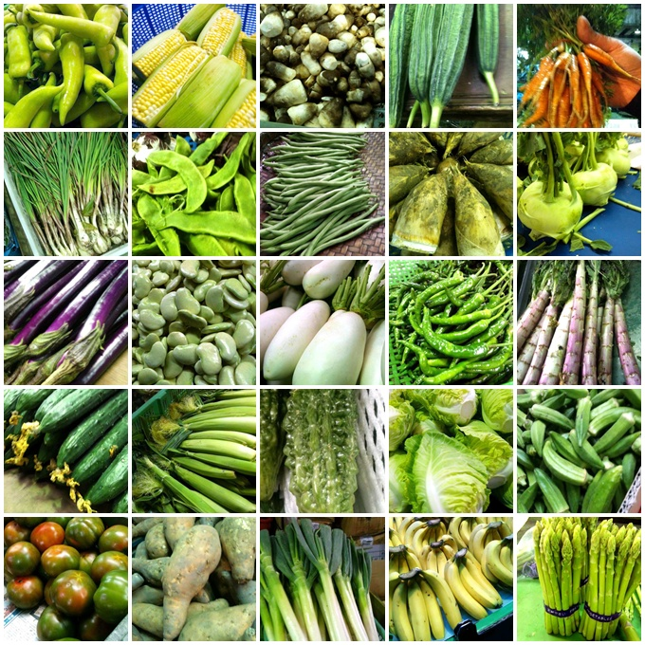

Slide 5
四季盛產 代表作物—春季
蓮霧、番石榴、金棗、山藥、甜椒、芋頭、番茄
、枇杷、甘藍、南瓜、甘藷、奇異果、楊桃、草莓
、蘆筍、絲瓜、杏鮑菇、洋蔥、茄子、毛豆等。

Slide 6
四季盛產 代表作物—夏季
文旦柚、高接梨、洋香瓜、西瓜、水蜜桃、釋迦
、酪梨、荔枝、鳳梨、龍眼、苦瓜、百香果、
南瓜、甘藷、葡萄、芒果、絲瓜、杏鮑菇、檸檬等。

Slide 7
四季盛產 代表作物—秋季
文旦柚、山藥、甜椒、釋迦、酪梨、柿、大白柚、
甘藍、苦瓜、柑橘、百香果、蘋果、花椰菜、奇異果、
葡萄、楊桃、木瓜等。

Slide 8
四季盛產 代表作物—冬季
桶柑、蓮霧、金棗、山藥、甜椒、芋頭、釋迦、番茄、
枇杷、甘藍、苦瓜、南瓜、蘋果、花椰菜、奇異果、
蘿蔔、海芋、葡萄、楊桃、草莓、木瓜、咖啡、柳橙、
馬鈴薯、絲瓜、青花菜、杏鮑菇、洋蔥、茄子、紅豆等。

Slide 9
一年四季都有產
香蕉、蔥、辣椒、山蘇、番石榴、玉米、韭菜等。

Slide 10
種子介紹

Slide 11
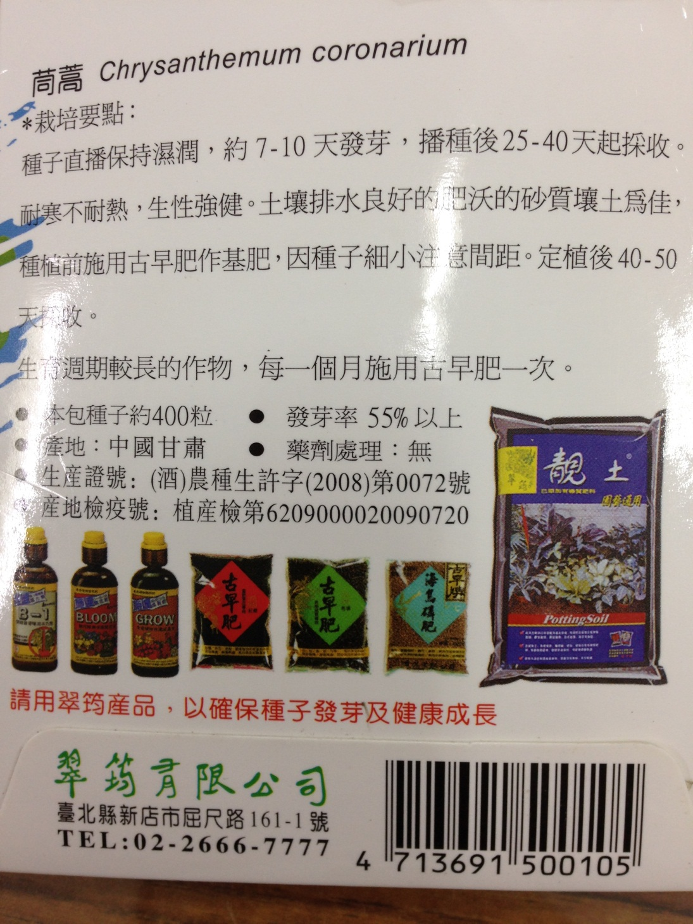

Slide 12
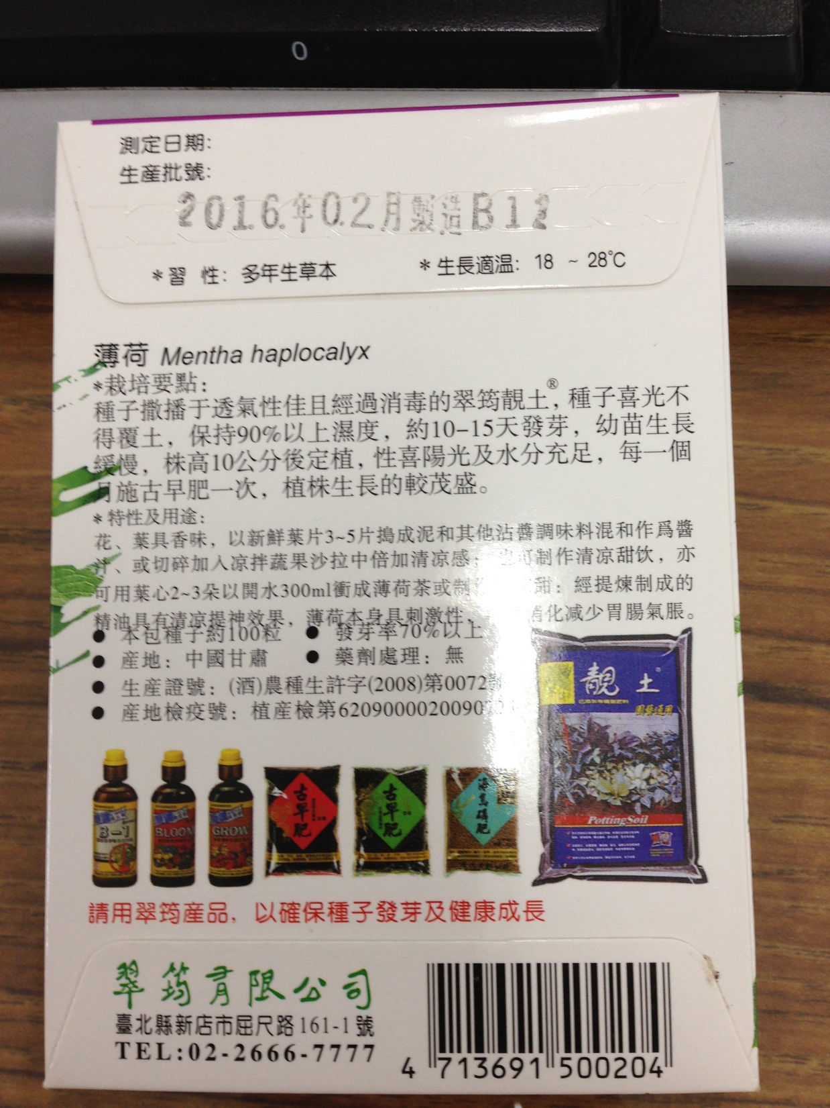

Slide 13
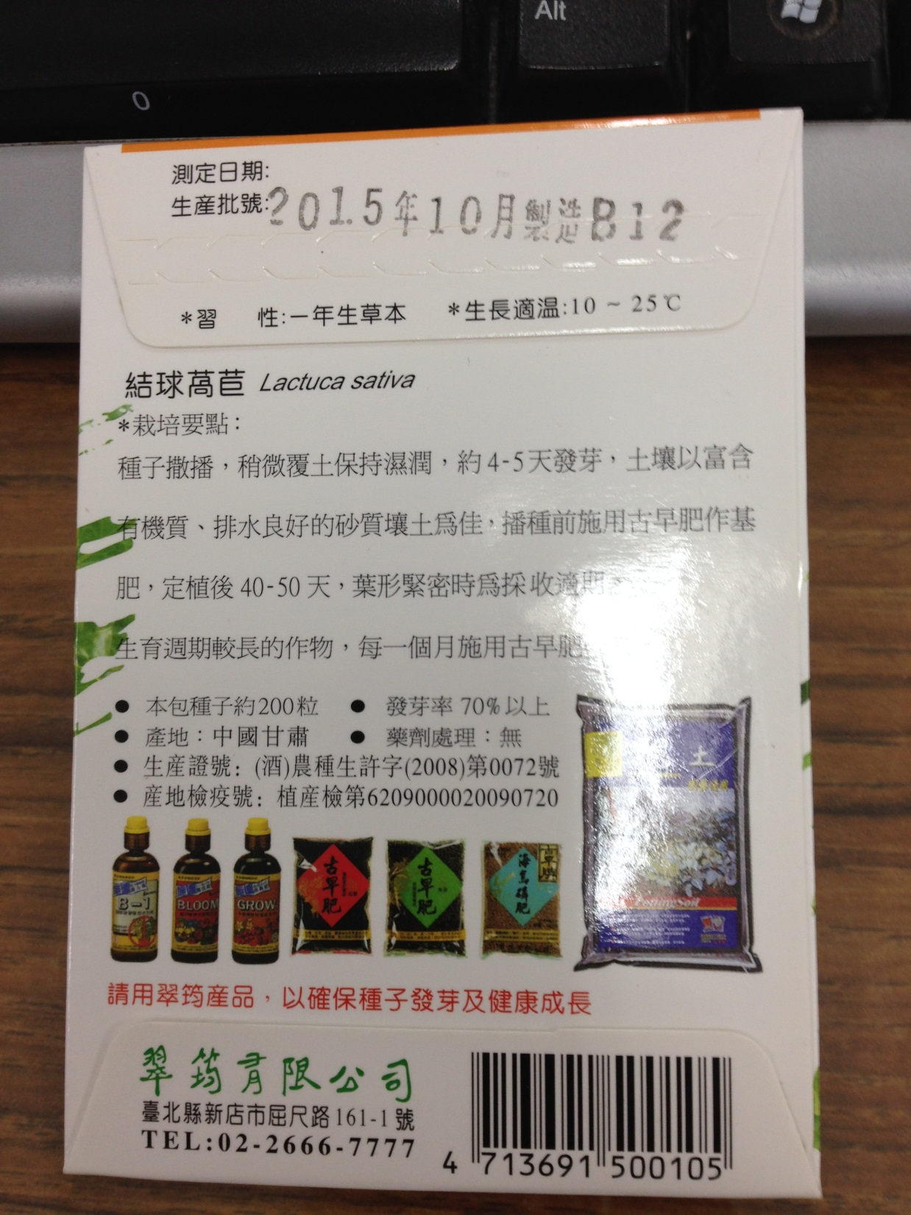

Slide 14
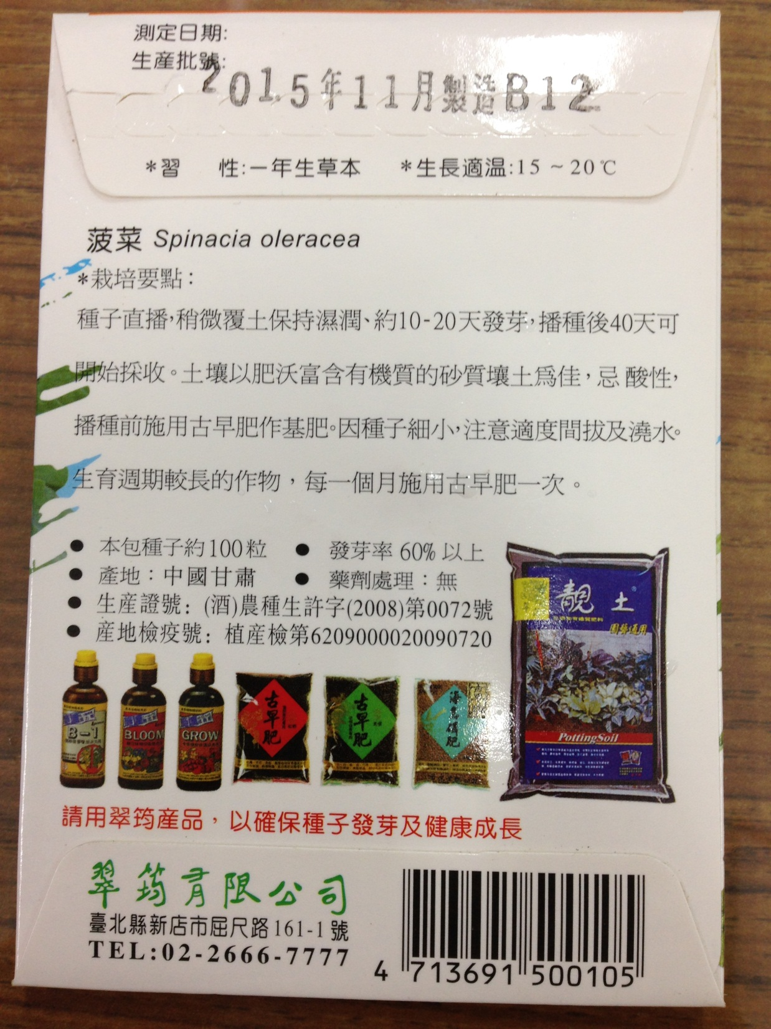

Slide 15
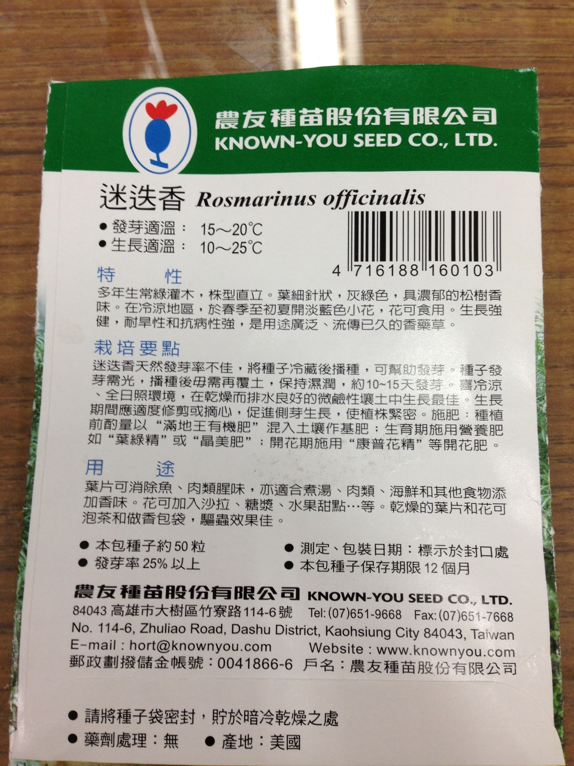

Slide 16
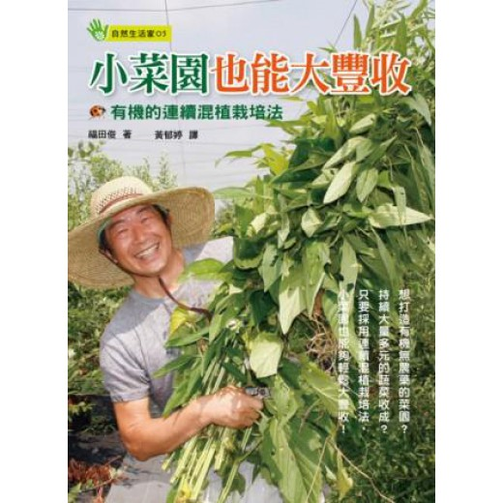
育苗介紹

Slide 17
育苗所需日數參考
番茄：60日
第一層花開即為最佳定植時間。
茄子：70天
第一朵花開前為最佳定植時間。
青椒：60天
第一朵花開前為最佳定植時間。

Slide 18
育苗所需日數參考
小黃瓜：30天
長出3~4片本葉為最佳定植時間。
西瓜：45天
長出4~5片本葉為最佳定植時間。
哈密瓜：45天
長出3~4片本葉為最佳定植時間。

Slide 19
育苗所需日數參考
南瓜：30天
長出3~4片本葉為最佳定植時間。
高麗菜：30天
長出4~6片本葉為最佳定植時間。
青江菜：30天
長出3~4片本葉為最佳定植時間。
萵苣：30日
長出3~4片本葉為最佳定植時間。

